Slide 1
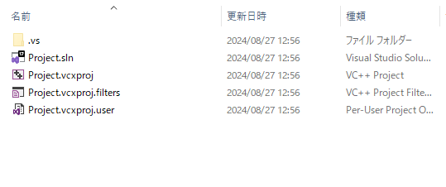
ソースファイルの追加
プログラムを書き込むファイルのことをソースファイルと言います。
まずはソースファイルをプロジェクトに追加します。
まずは前回作成したプロジェクトをエクスプローラーで開きましょう。
こんな感じになっているはず。

Slide 2
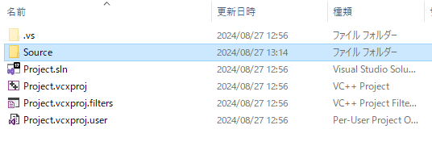
ソースファイルの追加
まずはソースファイルを保存するフォルダを作成します。
「Source」という名前のフォルダを追加しましょう。

Slide 3
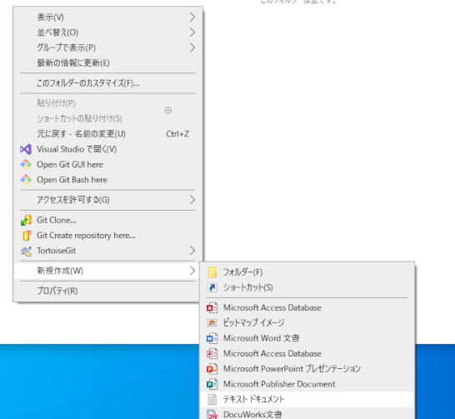
ソースファイルの追加
Sourceフォルダの中に移動し、
右クリック → 新規作成 → テキストドキュメントを選択し、
テキストファイルを追加します。

Slide 4
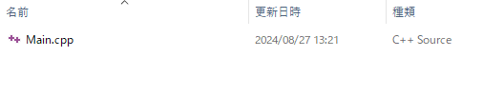
ソースファイルの追加
追加されたファイルの名前を「Main.cpp」に変更します。
Main.cppとはプログラムのスタート地点によく使われるファイル名です。
ファイルの追加は以上ですが、
この後Visual Studio側への追加も必要になります。
続いてVisual Studioを開きましょう。

Slide 5
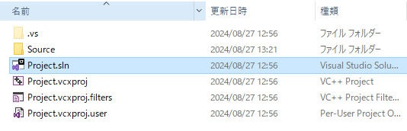
ソースファイルの追加
ソリューションファイル（.sln）を開くと、
そのプロジェクトをVisual Studioで開くことができます。
Sourceフォルダを作った場所にあるはずです。

Slide 6
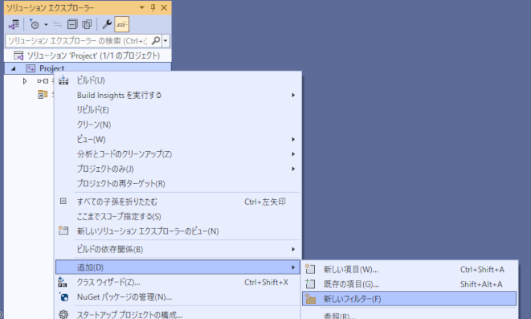
ソースファイルの追加
Visual Studioを開いたら、
左側のソリューションエクスプローラーから、プロジェクト名のアイコンを
右クリックし、追加 → 新しいフィルターを選択します。

Slide 7
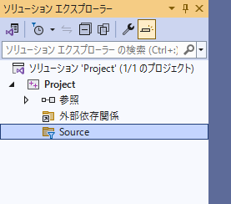
ソースファイルの追加
フィルターには「Source」と名前と付けましょう。

Slide 8
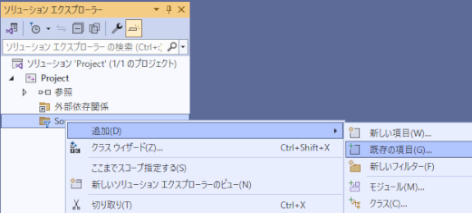
ソースファイルの追加
追加したSourceフィルターを右クリックして、
追加 → 既存の項目を選択します。

Slide 9
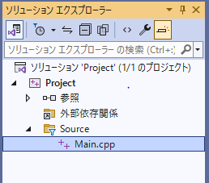
ソースファイルの追加
以下のようになれば、追加は完了です。
Main.cppをダブルクリックすると、真っ白なソースファイルが開きます。

